Slide 1

KIRIKKALE ÜNİVERSİTESİ
HİZMET İÇİ EĞİTİMLERİ

Slide 2

ÖĞRENCİ SGK GİRİŞ VE ÇIKIŞ İŞLEMLERİ
Notes:
NOT:
Bu slayttaki resmi değiştirmek için resmi seçin ve silin. Sonra, yer tutucudaki Resimler simgesine tıklayarak kendi resminizi ekleyin.

Slide 3

Sunum İçeriği
Genel Bilgilendirme
İşe Giriş İşlemlerinin Yapılması
İşten Ayrılış İşlemlerinin Yapılması
KIRIKKALE ÜNİVERSİTESİ

Slide 4

GENEL BİLGİLER

Slide 5
Üniversitemizde 5510 sayılı Kanunun 4/1-a Kapsamında Çalışanlar Kimlerdir?
657 sayılı Kanunun 4/b kapsamında çalışan sözleşmeli personeller
657 sayılı Kanunun 4/d kapsamında çalışan işçiler
Toplum Yararına Program kapsamında çalışanlar
Yabancı Uyruklu Öğretim Elemanları
2547 sayılı Kanunun 31. maddesi kapsamında ders saat ücretli çalışanlar
Kısmi Zamanlı statüde çalışan öğrenciler
İntörn öğrenciler
Bursiyerler
Stajyer Öğrenciler
İşkur Gençlik Programı kapsamında çalışanlar
KIRIKKALE ÜNİVERSİTESİ

Slide 6
Sigortalılığın Başlangıcı
5510 sayılı Kanunun 4 üncü maddenin birinci fıkrasının (a) bendi kapsamında sigortalı sayılanların sigortalılıkları,
çalışmaya,
meslekî eğitime,
staja,
kursa veya
bursiyer olarak
göreve başladıkları tarihten itibaren başlar.
KIRIKKALE ÜNİVERSİTESİ

Slide 7
Sigortalıların Sosyal Güvenlik Kurumuna Bildirilmesi
5510 sayılı Kanunun 4 üncü maddenin birinci fıkrasının (a) bendi kapsamında hizmet akdine tabi sigortalı sayılanlar
çalışmaya,
meslekî eğitime,
staja,
kursa veya
bursiyer
olarak göreve başladıkları tarihten en geç bir gün önce Sosyal Güvenlik Kurumuna elektronik ortamda bildirilmesi gerekmektedir.
KIRIKKALE ÜNİVERSİTESİ

Slide 8
Sigortalıların Bildirilmesi-İstisna
Sigortalı işe giriş bildirgesinin verilmesi gereken yasal sürenin son gününün resmi tatile rastlaması halinde bildirge, resmi tatili izleyen ilk iş günü içinde Kuruma verildiği takdirde süresi içinde verilmiş sayılacaktır.
Örnek:
07.07.2025 Pazartesi günü çalışmaya başlayan sigortalıya ilişkin sigortalı işe giriş bildirgesinin 06.07.2025 tarihinin Pazar gününe rastlaması nedeniyle 07.07.2025 Pazartesi günü Kuruma verilmesi halinde bildirge süresi içinde verilmiş sayılacaktır.
KIRIKKALE ÜNİVERSİTESİ

Slide 9
Sigortalılığın Sona Ermesi
5510 sayılı Kanunun 4 üncü maddesinin birinci fıkrasının (a) bendine tabi sigortalıların sigortalılıkları hizmet akdinin sona erdiği tarihten itibaren sona ermektedir.
Sigortalılığı bu şekilde sona erenlerin ise Kanunun 9 uncu maddesi gereğince işten ayrıldığı tarihi takip eden on gün içinde sigortalı işten ayrılış bildirgesi ile elektronik ortamda Kuruma bildirilir.
KIRIKKALE ÜNİVERSİTESİ

Slide 10
İdari Para Cezaları
1
İşe Giriş Bildirgesi zamanında verilmezse her bir sigortalı için asgari ücret tutarında idari para cezası uygulanır.
2
İşe Giriş Bildirgesinin verilmediği denetim sonucu anlaşılırsa her bir sigortalı için asgari ücretin iki katı tutarında idari para cezası uygulanır.
3
Denetimden sonra bir yıl içinde aynı durum tekrar yaşanırsa her bir sigortalı için asgari ücretin beş katı tutarında idari para cezası uygulanır.
4
İşten Ayrılış Bildirgesi zamanında verilmezse her bir sigortalı için asgari ücretin onda biri tutarında idari para cezası uygulanır.
KIRIKKALE ÜNİVERSİTESİ

Slide 11
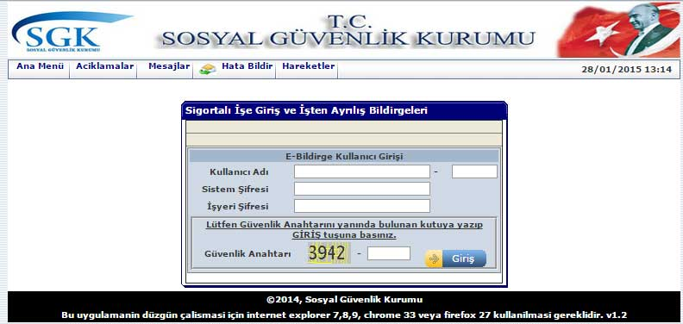
SGK GİRİŞ VE ÇIKIŞ İŞLEMLERİNİN YAPILMASI

Slide 12
SGK Giriş ve Ayrılış İşlemlerinin Yapılma Şekli
1
Tekil Giriş: Sigortalı bilgileri ekrandan girilerek işe giriş ve ayrılış işlemi yapılır.
2
Toplu Giriş: Sigortalı bilgileri xml dosyası aracılığı ile sisteme yüklenip işe giriş ve ayrılış işlemi yapılır.
3
Web Servis: Web servis metotları aracılığı ile işe giriş ve ayrılış işlemi yapılır.
KIRIKKALE ÜNİVERSİTESİ

Slide 13
SGK İŞE GİRİŞ BİLDİRGESİ DÜZENLENMESİ
(TEKİl GİRİŞ)

Slide 14
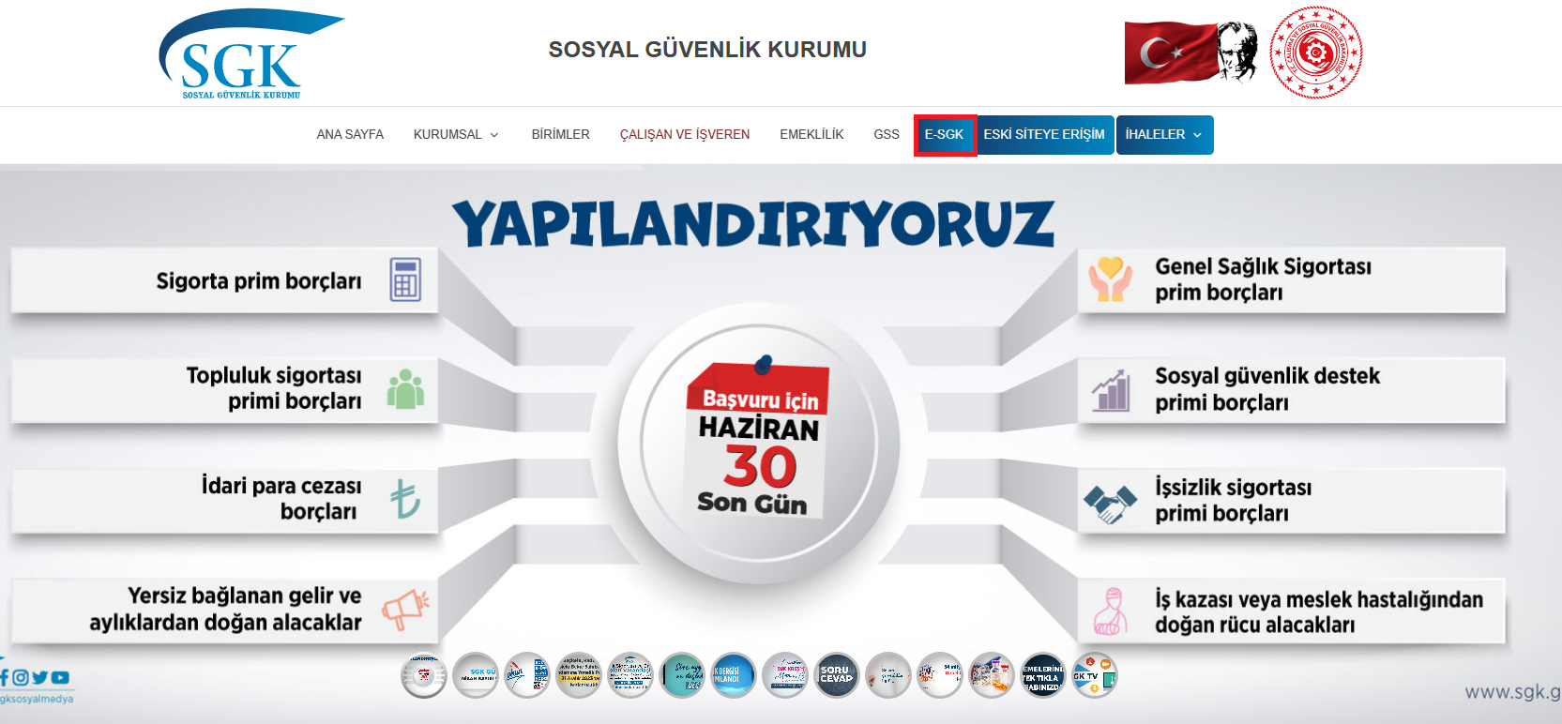
1. Adım
https://www.sgk.gov.tr
https://www.sgk.gov.tr adresinden SGK Ana Sayfasına gelip «E-SGK» butonuna basılır.
KIRIKKALE ÜNİVERSİTESİ

Slide 15
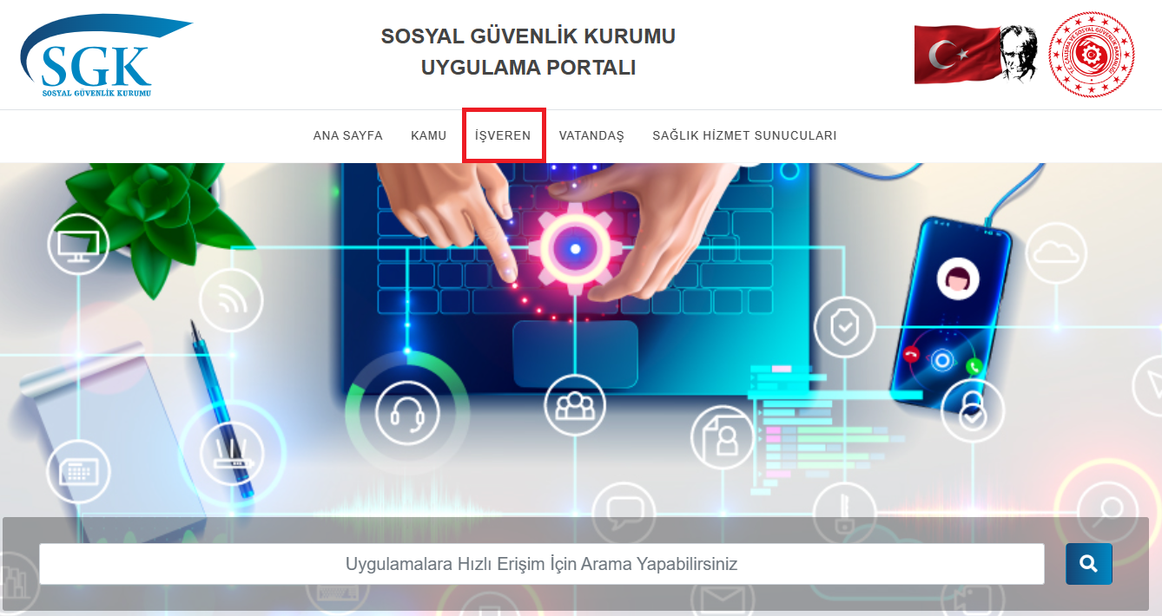
2. Adım
Sosyal Güvenlik Kurumu Uygulama Portalından «İŞVEREN» modülü seçilir.
KIRIKKALE ÜNİVERSİTESİ

Slide 16
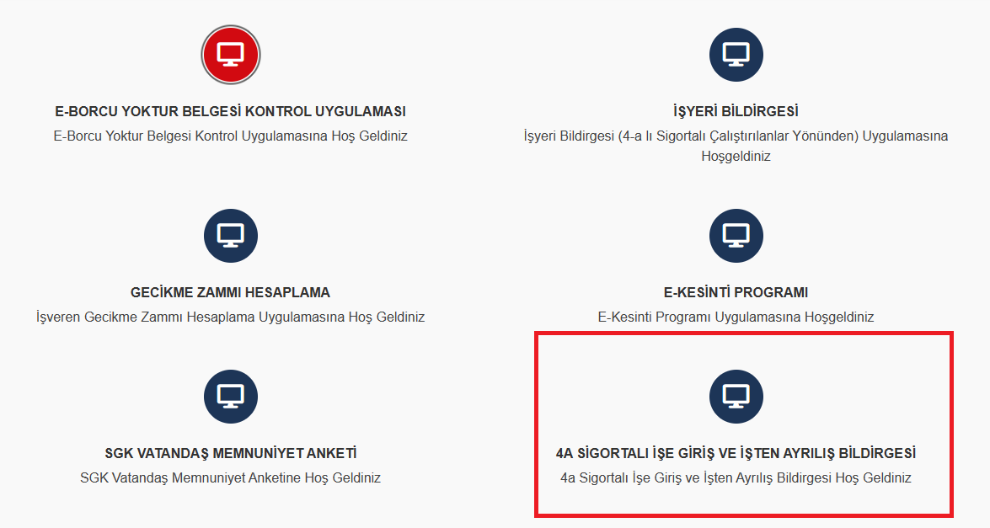
2. Adım
«4A SİGORTALI İŞE GİRİŞ VE İŞTEN AYRILIŞ BİLDİRGESİ» modülü seçilir.
KIRIKKALE ÜNİVERSİTESİ

Slide 17
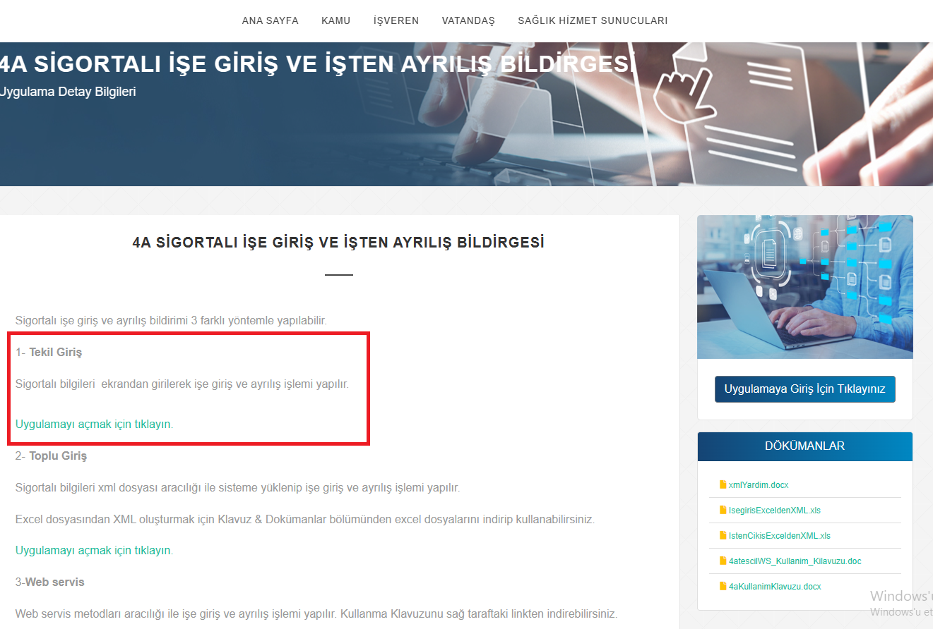
2. Adım
«1- Tekil Giriş» seçilerek uygulama programı açılır.
KIRIKKALE ÜNİVERSİTESİ

Slide 18
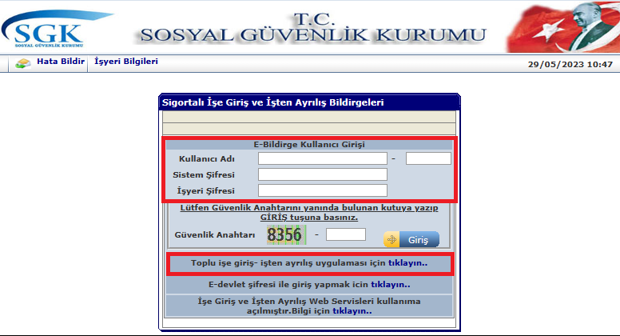
3. Adım
SGK tarafından verilmiş olan kullanıcı adı, sistem şifresi ve işyeri şifresini ilgili yerlere girmek suretiyle sisteme giriş yapılır.
KIRIKKALE ÜNİVERSİTESİ

Slide 19
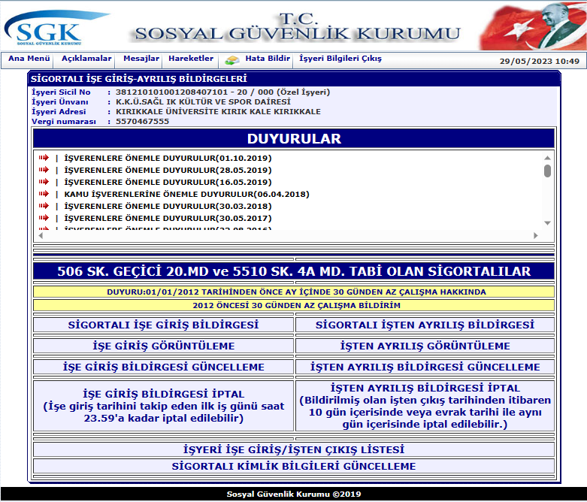
4. Adım
Sigortalı İşe Giriş Bildirgesi linkine tıklayarak işlemlere başlıyoruz.
KIRIKKALE ÜNİVERSİTESİ

Slide 20
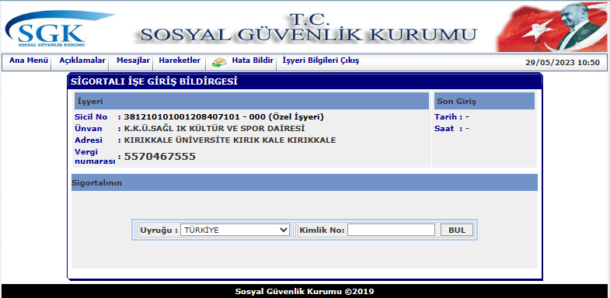
5. Adım
İşe girişi yapılacak kişinin TC Kimlik Numarasını girerek Bul butonuna basıyoruz.
KIRIKKALE ÜNİVERSİTESİ

Slide 21
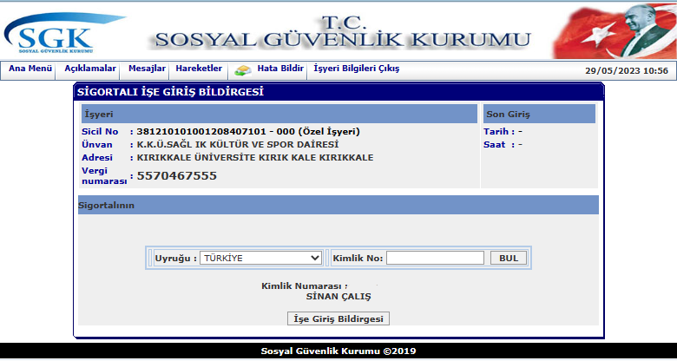
6. Adım
Girişi yapılacak kişinin bilgileri kontrol edilir doğru ise İşe Giriş Bildirgesi butonuna basarak işleme devam ediyoruz.
KIRIKKALE ÜNİVERSİTESİ

Slide 22
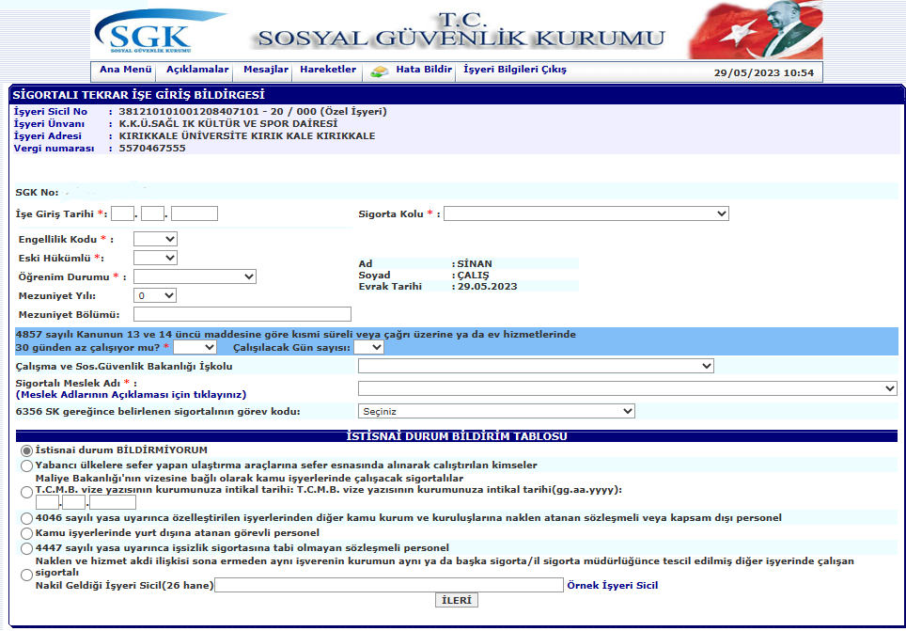
7. Adım
İstenen bilgileri doldurup İleri butonuna basıyoruz.
KIRIKKALE ÜNİVERSİTESİ

Slide 23
Doldurulması Gerekli Alanlar
İşe Giriş Tarihi
Sigorta Kolu
Engellilik Kodu
Eski Hükümlü
Öğrenim Durumu
4857 sayılı Kanunun 13 ve 14 üncü maddesine göre kısmi süreli veya çağrı üzerine yada ev hizmetlerinde çalışma
İşkolu
Sigortalı Meslek Adı
Görev Kodu
KIRIKKALE ÜNİVERSİTESİ

Slide 24
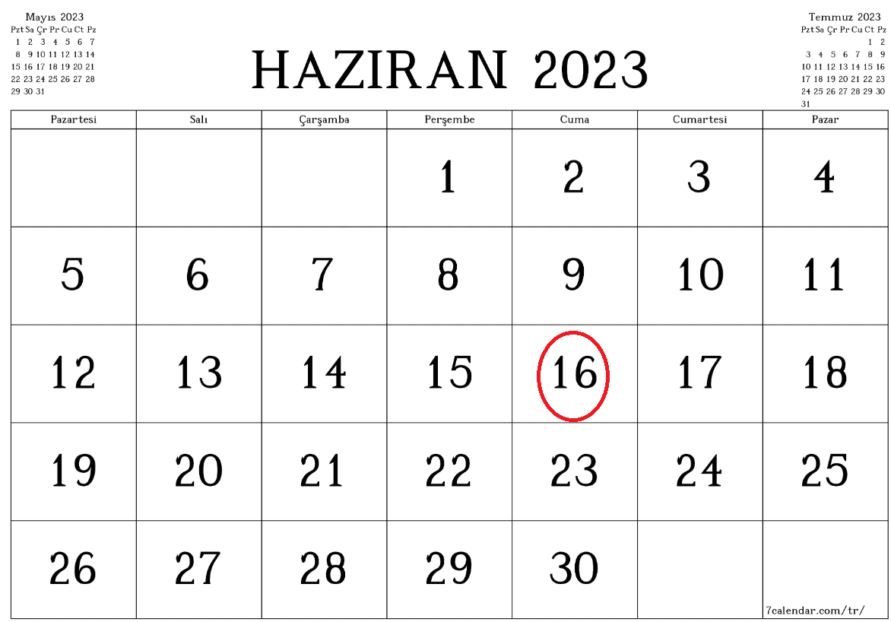
İşe Giriş Tarihi
İşverenler, 4 üncü maddenin birinci fıkrasının (a) bendi kapsamında sigortalı sayılan kişileri, 7 nci maddenin birinci fıkrasının (a) bendinde belirtilen sigortalılık başlangıç tarihinden önce, sigortalı işe giriş bildirgesi ile Kuruma bildirmekle yükümlüdür.
KIRIKKALE ÜNİVERSİTESİ

Slide 25
Sigortalı Kolu
İşletmede Mesleki Eğitim görecek olan öğrenciler için 7 kodu;
Kısmi zamanlı statüde çalışacak olan öğrenciler için 18 kodu;
Staj yapacak olan öğrenciler için 19 kodu;
İntörn öğrenciler için 24 kodu;
Bursiyer öğrenciler için 32 kodu;
İşkur Gençlik Programı kapsamındakiler için 41 kodu;
Not: Genel Sağlık Sigortası olan ve olmayan öğrenciler için ayrım yapılmayacaktır.
Sigortalı Kodu | Açıklama
7 | Çırak
18 | YÖK ve ÖSYM Kısmi İstihdam
19 | Stajyer
24 | İntörn Öğrenci
32 | Bursiyer
41 | İşgücü Uyum Programı
KIRIKKALE ÜNİVERSİTESİ

Slide 26
Engellilik Kodu-Eski Hükümlü-Öğrenim Durumu
Engellilik Kodu olarak Evet/Hayır seçeneğinden uygun olanı seçilecektir.
Kodlar
Hayır
Evet
Eski Hükümlü kodu olarak Evet/Hayır seçeneğinden uygun olanı seçilecektir.
Kodlar
Okur yazar değil
İlkokul
Ortaokul yada İÖO
Lise veya dengi o.
Yüksek o veya fakülte
Yüksek Lisans
Doktora
Öğrenim Durumu olarak uygun olan seçenek seçilecektir.
KIRIKKALE ÜNİVERSİTESİ

Slide 27
Kısmi Süreli Çalışma-Sigortalı Meslek Adı
4857 sayılı Kanunun 13 ve 14 üncü maddesine göre kısmi süreli veya çağrı üzerine yada ev hizmetlerinde 30 günden az çalışıyor mu? seçeneği Hayır olarak işaretlenecek.
Kodlar
Hayır
Evet
Sigortalı Meslek adı olarak açılır listeden uygun olan seçilecektir.
Stajyer (Öğrenci) 9901.02
Diğer Kursiyer 9901.04
KIRIKKALE ÜNİVERSİTESİ

Slide 28
Çalışma ve Sos. Güvenlik Bakanlığı İş Kolu
Sigortalının Görev Kodu
Çalışma ve Sos. Güvenlik Bakanlığı İşkolu için açılır listeden 10- Ticaret, Büro, Eğitim ve Güzel Sanatlar seçeneği seçilir.
6356 SK gereğince belirlenen sigortalının görev kodu için açılır listeden 05- Çıraklar ve Stajyer Öğrenciler veya Diğer seçeneği seçilir.
KIRIKKALE ÜNİVERSİTESİ

Slide 29
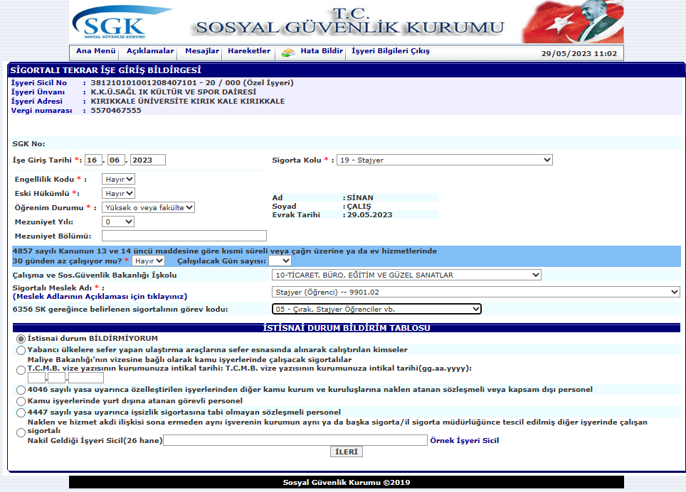
İşe Giriş Bildirgesi Bilgilerinin Doldurulmuş Şekli
KIRIKKALE ÜNİVERSİTESİ

Slide 30
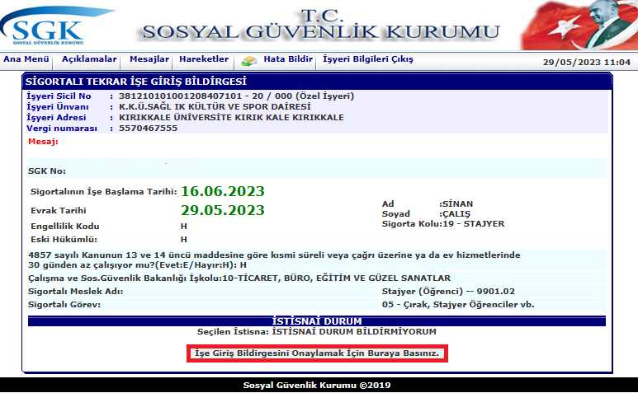
8. Adım
Giriş yapılan bilgiler doğru ise işe giriş bildirgesi onaylanır.
KIRIKKALE ÜNİVERSİTESİ

Slide 31
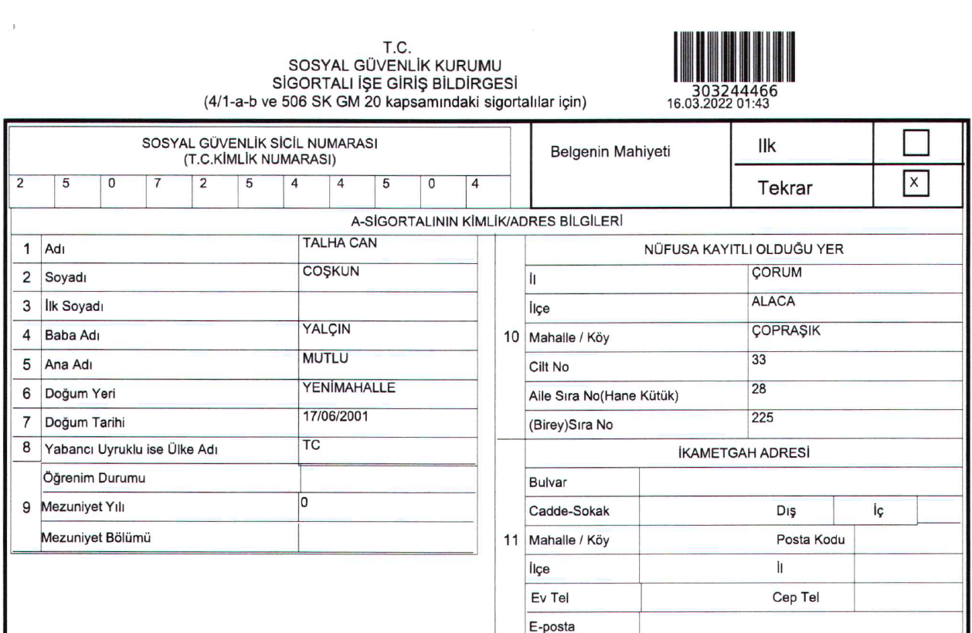
KIRIKKALE ÜNİVERSİTESİ

Slide 32
SGK İŞE GİRİŞ BİLDİRGESİ DÜZENLENMESİ
(TOPLU GİRİŞ)

Slide 33
Modül Seçimi
«4/A SİGORTALI İŞE GİRİŞ VE İŞTEN AYRILIŞ BİLDİRGESİ» modülü seçilir.
KIRIKKALE ÜNİVERSİTESİ

Slide 34
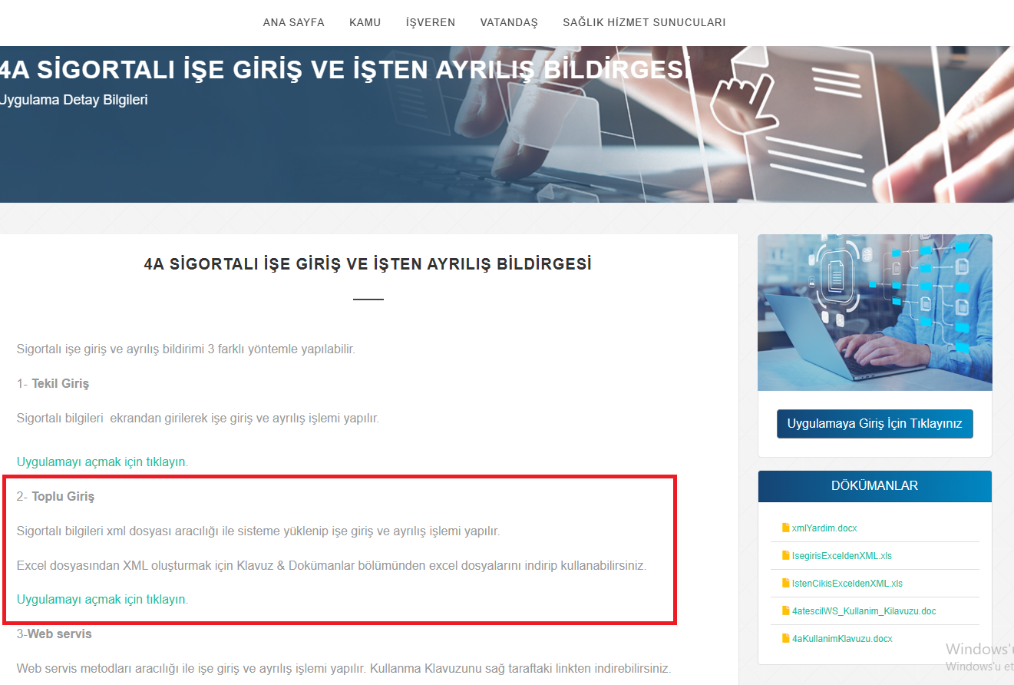
Giriş Aşaması Seçimi
«2. Toplu Giriş» seçilerek uygulama programı açılır.
KIRIKKALE ÜNİVERSİTESİ

Slide 35
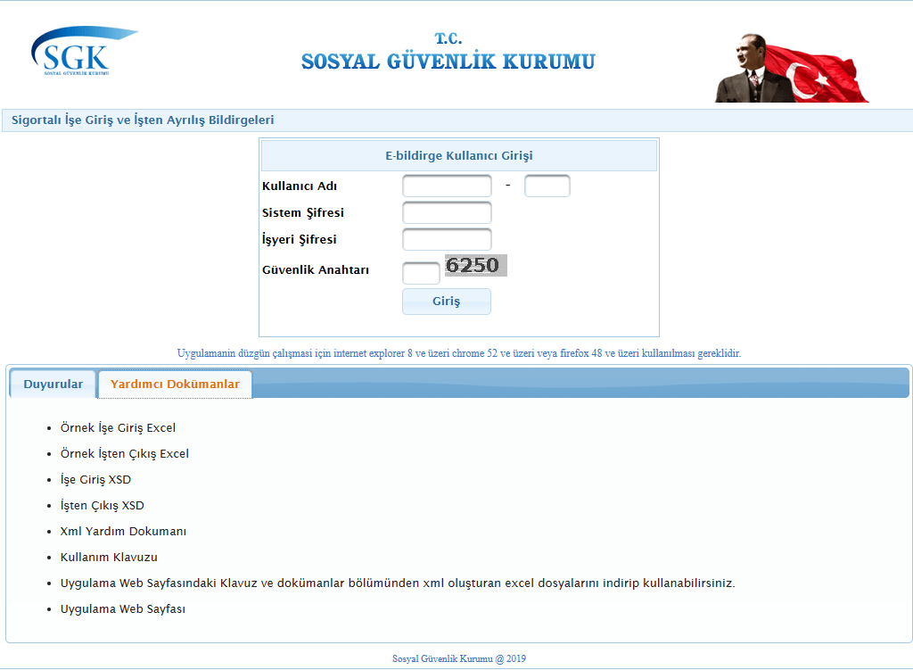
Toplu Giriş Ekranı
Karşımıza sisteme giriş yapılacak ana ekran gelir.
KIRIKKALE ÜNİVERSİTESİ

Slide 36
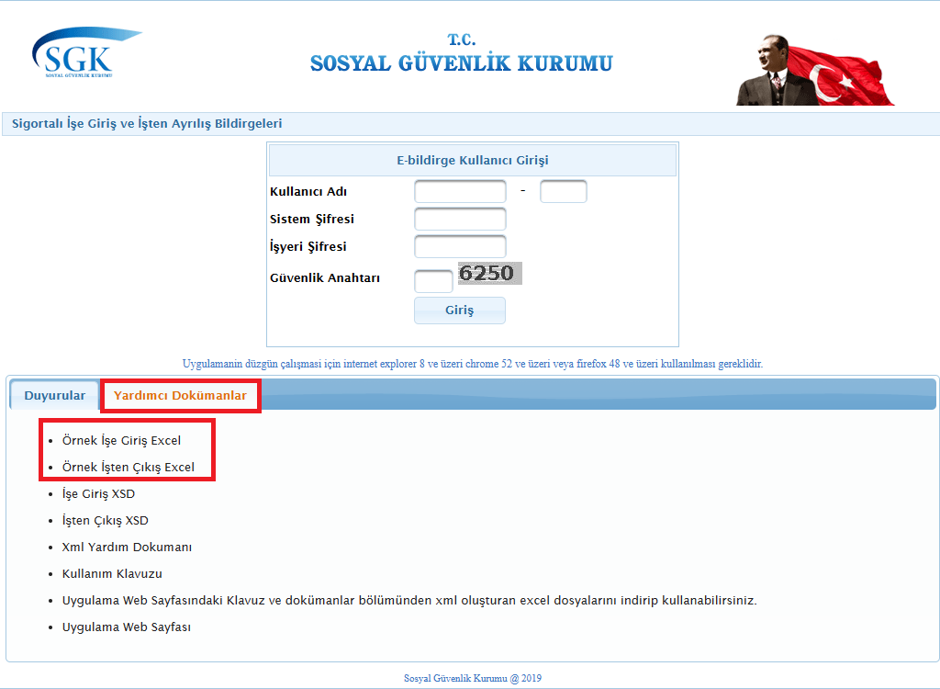
Yardımcı Dokümanları İndirme
Yardımcı Dokümanlar sekmesinden Örnek İşe Giriş Excel’ e tıklayarak excel dosyasının bilgisayarımıza kaydediyoruz.
KIRIKKALE ÜNİVERSİTESİ

Slide 37
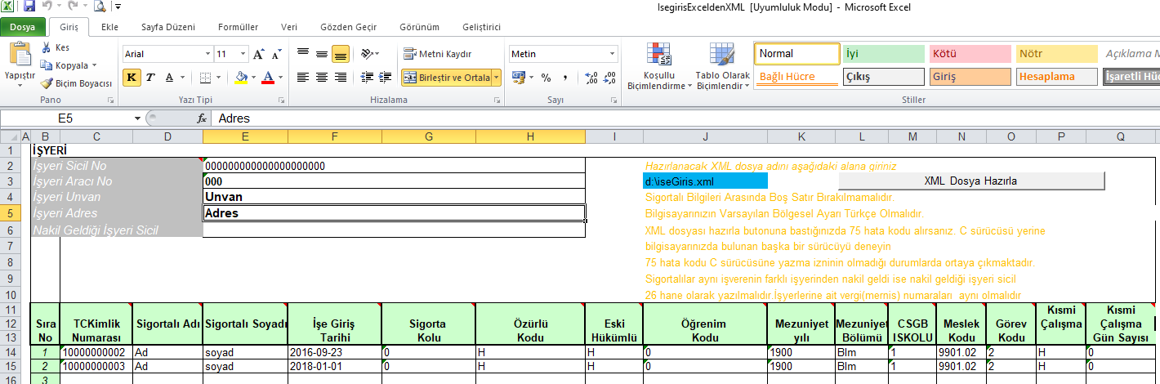
İşe Giriş Bildirgesi için XML Dosyasının Hazırlanması
İşyeri bilgileri ve giriş yapılacak olan öğrenci bilgileri doldurularak xml dosyası oluşturulur.
KIRIKKALE ÜNİVERSİTESİ

Slide 38
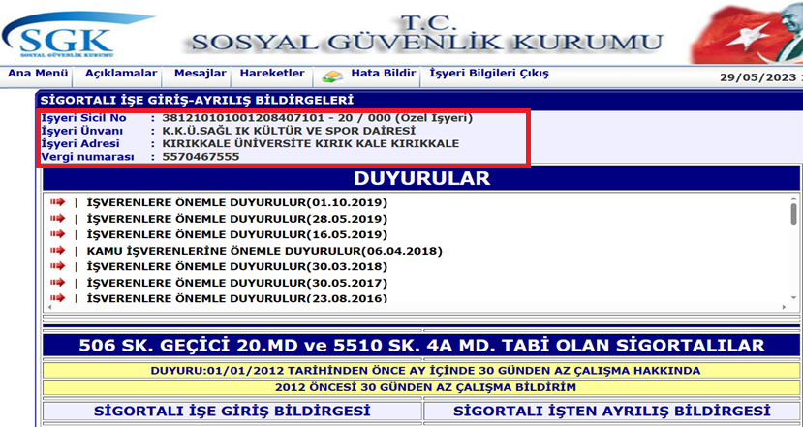
İşe Giriş Bildirgesi için XML Dosyasının Hazırlanması
KIRIKKALE ÜNİVERSİTESİ

Slide 39
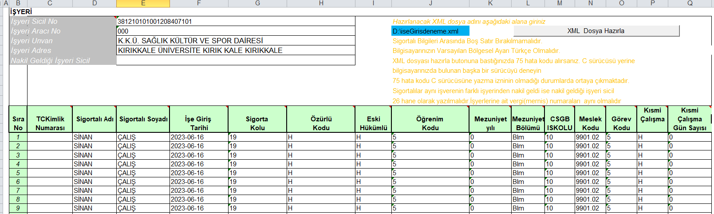
İşe Giriş Bildirgesi için XML Dosyasının Hazırlanması
İşyeri bilgileri ve giriş yapılacak olan öğrenci bilgileri girildikten sonra dosya kaydetme yeri seçilip XML Dosya Hazırla butonuna basılır.
KIRIKKALE ÜNİVERSİTESİ

Slide 40
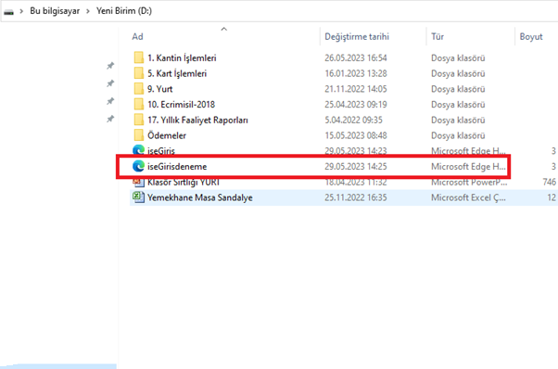
İşe Giriş Bildirgesi için XML Dosyasının Hazırlanması
Hazırlamış olduğumuz xml dosyası, kaydettiğimiz klasörün altında gözükmektedir.
KIRIKKALE ÜNİVERSİTESİ

Slide 41
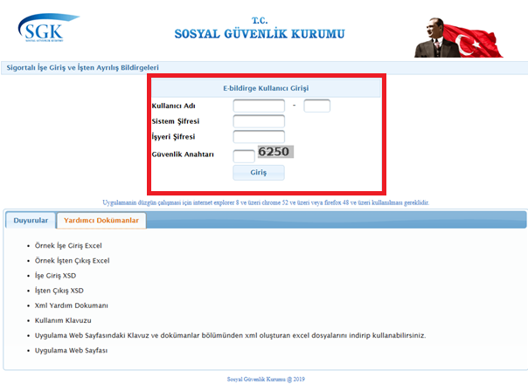
5. Adım
SGK tarafından verilmiş olan kullanıcı adı, sistem şifresi ve işyeri şifresini ilgili yerlere girmek suretiyle sisteme giriş yapılır.
KIRIKKALE ÜNİVERSİTESİ

Slide 42
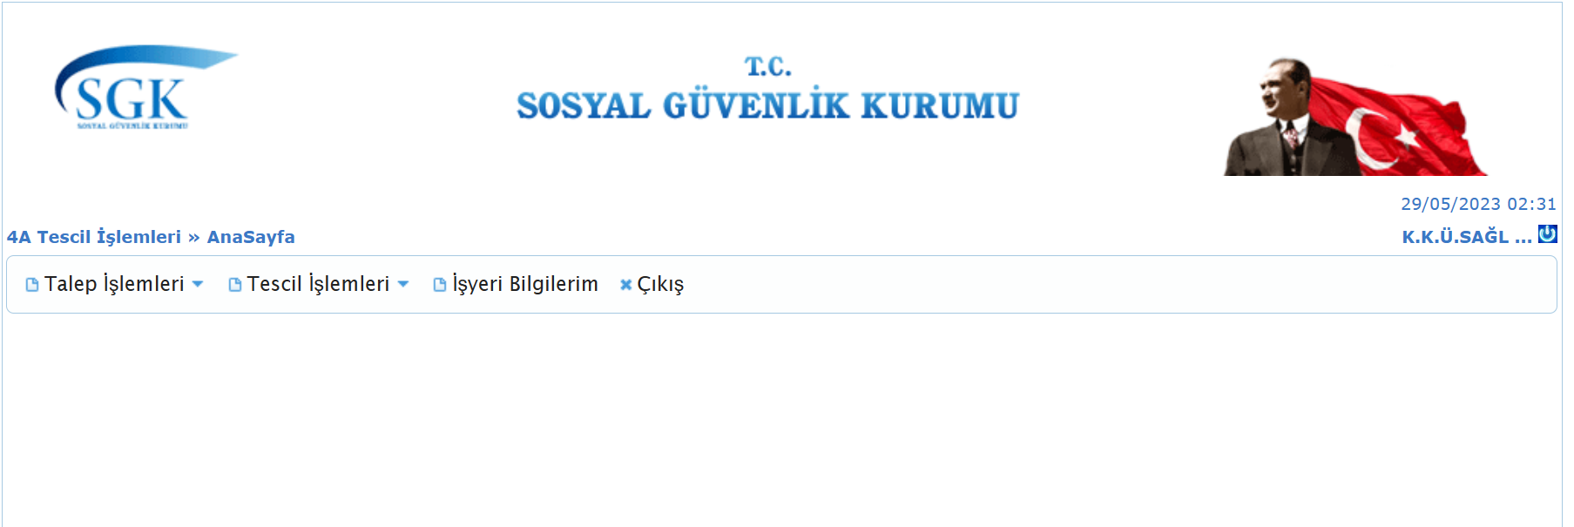
6. Adım
Toplu giriş işlemi yapabileceğimiz sayfa ekrana gelir.
KIRIKKALE ÜNİVERSİTESİ

Slide 43
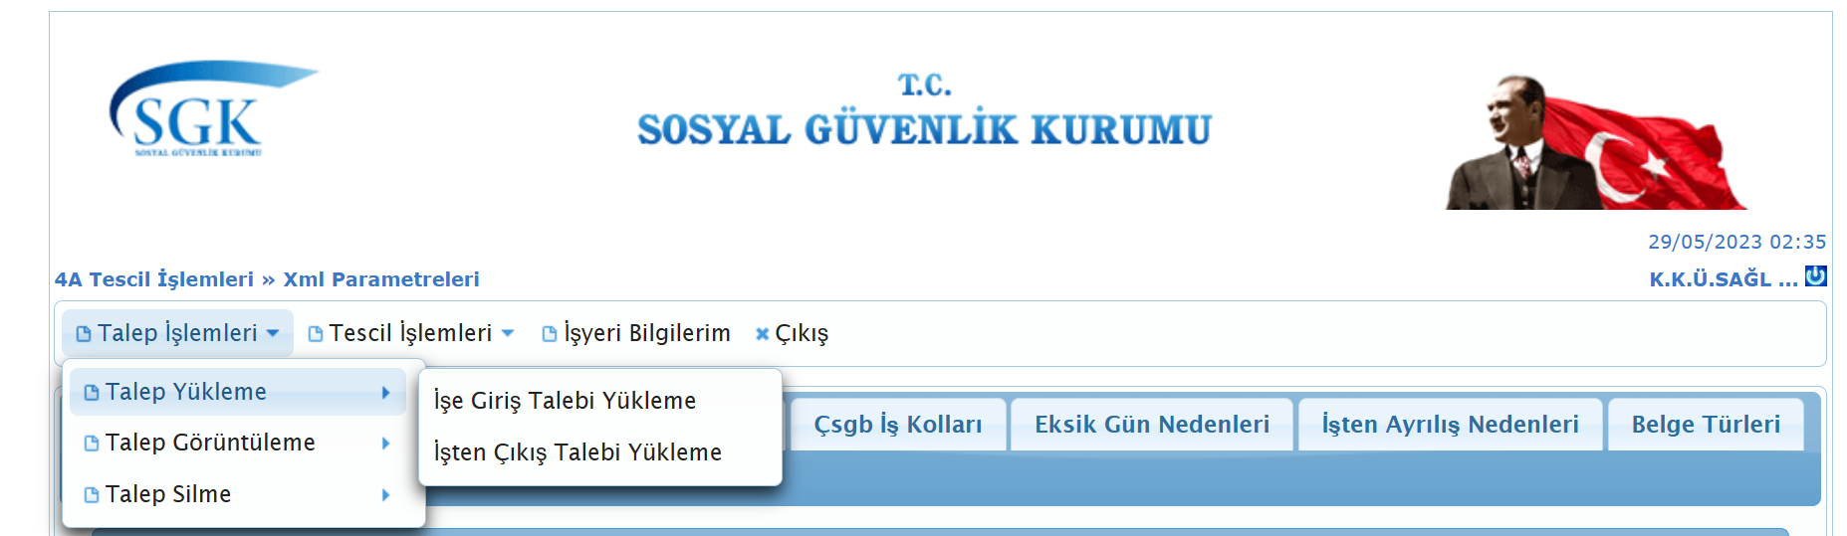
Toplu Giriş Sistemi Tanıtımı
Talep İşlemleri – Talep Yükleme sekmesinden işe giriş ve çıkış taleplerinin yüklenmesi işlemleri yapılır.
KIRIKKALE ÜNİVERSİTESİ

Slide 44
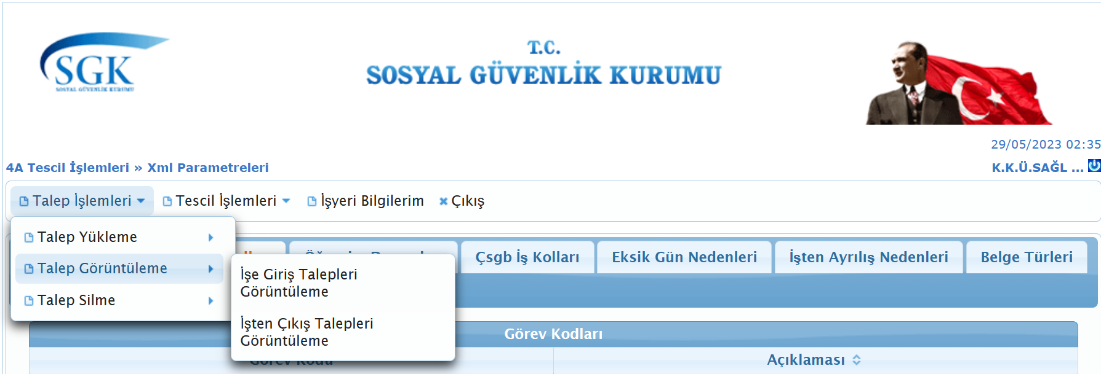
Toplu Giriş Sistemi Tanıtımı
Talep İşlemleri – Talep Görüntüleme sekmesinden işe giriş ve çıkış taleplerinin görüntülenmesi ve onaylanması işlemleri yapılır.
KIRIKKALE ÜNİVERSİTESİ

Slide 45
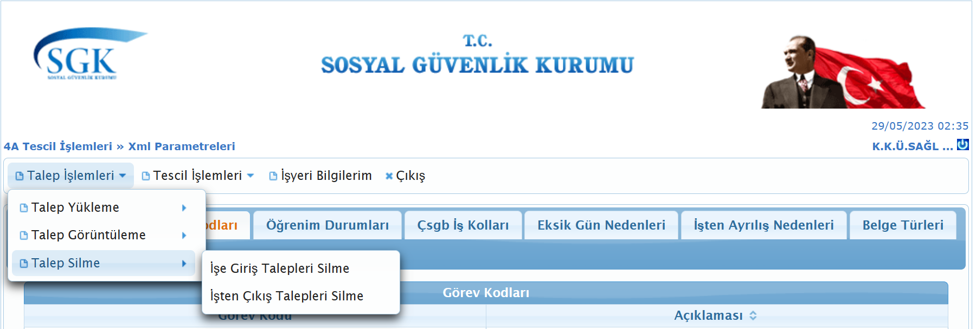
Toplu Giriş Sistemi Tanıtımı
Talep İşlemleri – Talep Silme sekmesinden işe giriş ve çıkış taleplerinin silinmesi işlemleri yapılır.
KIRIKKALE ÜNİVERSİTESİ

Slide 46
XML Dosyasının Sisteme Yüklenmesi
Talep İşlemleri – Talep Yükleme – İşe Giriş Talebi Yükleme sekmesine tıklanır.
KIRIKKALE ÜNİVERSİTESİ

Slide 47
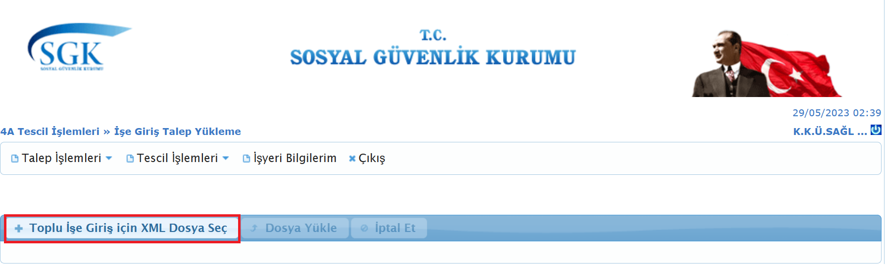
XML Dosyasının Sisteme Yüklenmesi
«Toplu İşe Giriş için XML Dosya Seç» linkine tıklayarak yüklemek istediğimiz dosyanın seçileceği ekrana gidilir.
KIRIKKALE ÜNİVERSİTESİ

Slide 48
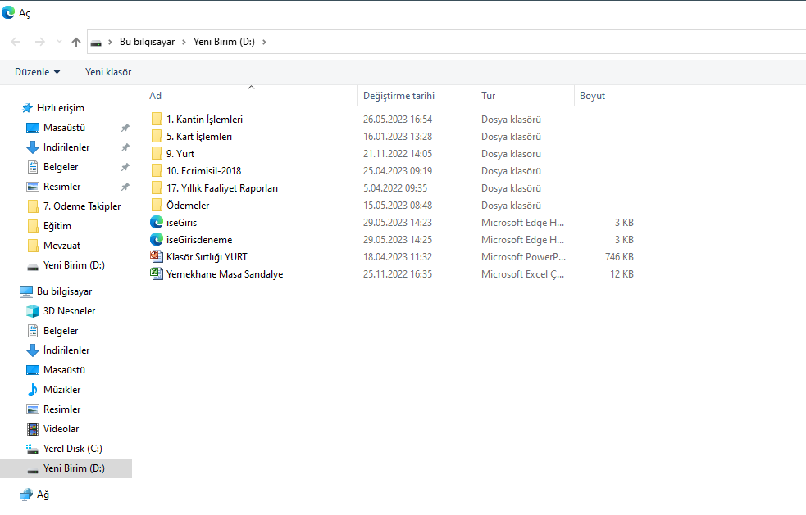
XML Dosyasının Sisteme Yüklenmesi
Yüklemek istediğimiz dosya seçilerek sisteme yüklenmesi sağlanır.
KIRIKKALE ÜNİVERSİTESİ

Slide 49
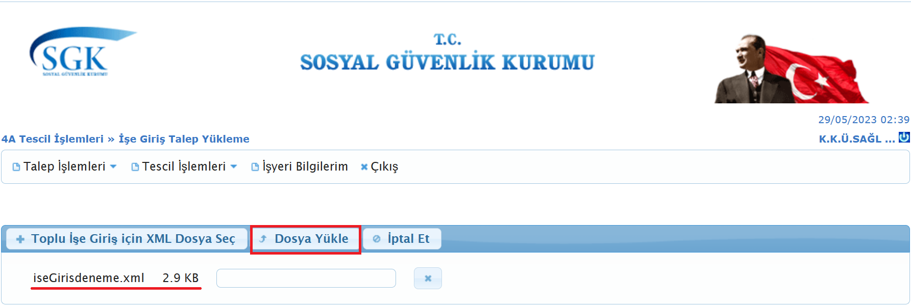
XML Dosyasının Sisteme Yüklenmesi
Dosya adının doğruluğunu kontrol ettikten sonra Dosya Yükle butonuna basılır.
KIRIKKALE ÜNİVERSİTESİ

Slide 50
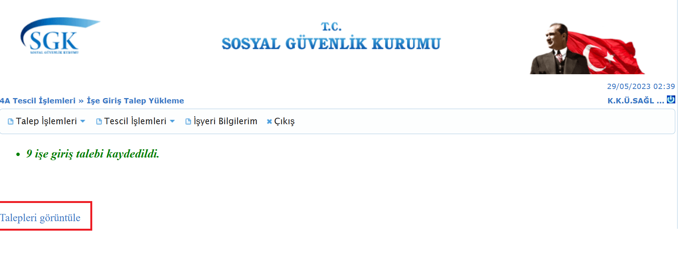
XML Dosyasının Sisteme Yüklenmesi
Hatalı veri bulunmaması durumunda taleplerin yüklendiğine dair mesaj gelecektir. Talepleri görüntüle butonuna basarak işleme devam edebiliriz.
KIRIKKALE ÜNİVERSİTESİ

Slide 51
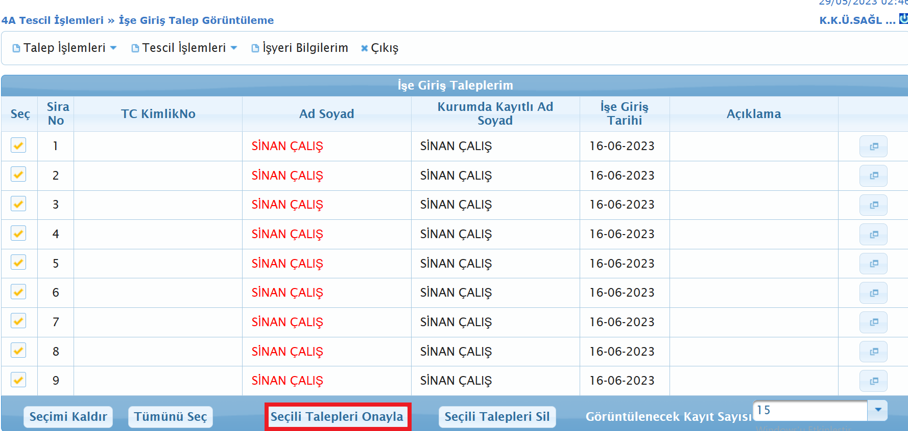
İşe Girişlerin Onaylanması
Bilgileri kontrol ettikten sonra «Seçili Talepleri Onayla» butonuna basılarak işe giriş işlemleri tamamlanır ve evrakların çıktıları alınır.
KIRIKKALE ÜNİVERSİTESİ

Slide 52
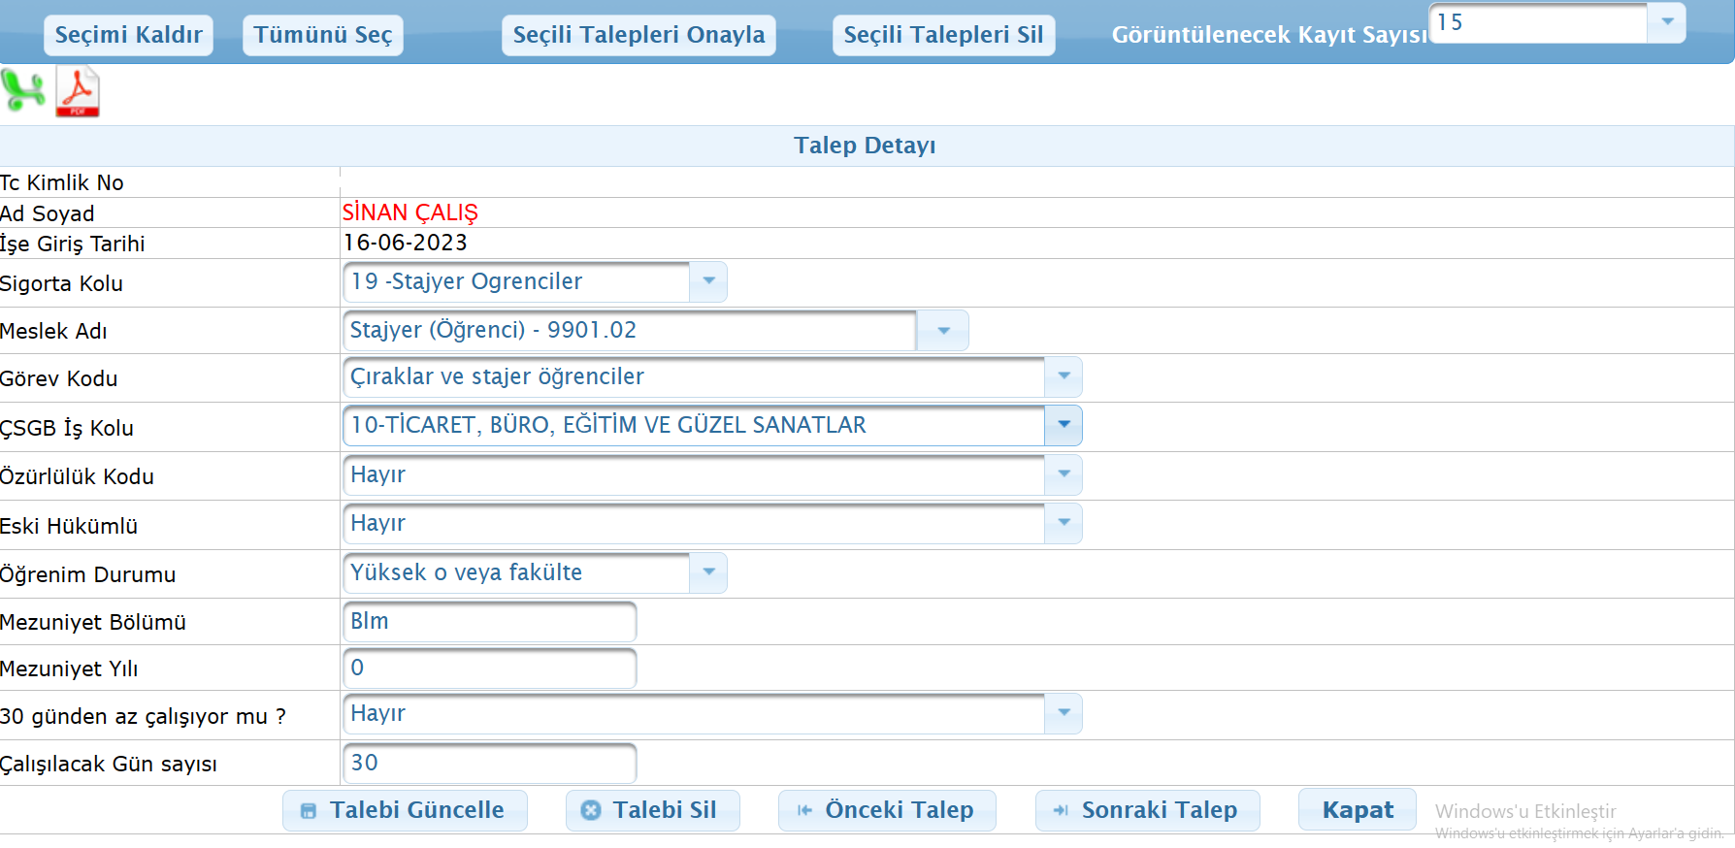
Bilgilerin Değiştirilmesi
Kişilerin bulunduğu satırın sonundaki Kişi Seç butonuna basarak giriş işlemi yapılan kişilerin bilgilerinin görüntülenmesi sağlanır. Değişiklik yapılması durumunda Talebi Güncelle butonuna basarak gerekli güncellemeler kaydedilir.
KIRIKKALE ÜNİVERSİTESİ

Slide 53
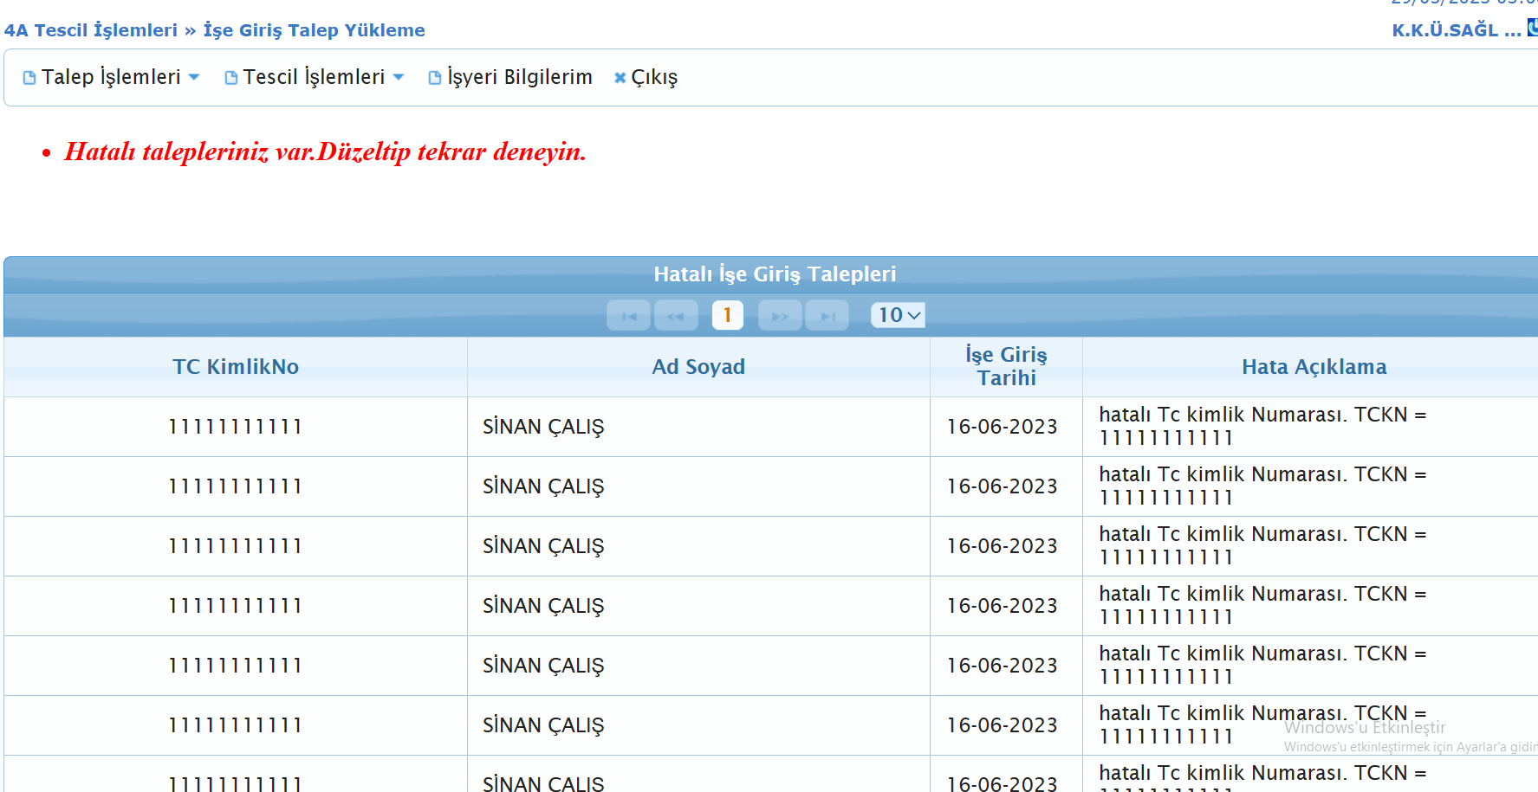
Yüklenecek Bilgilerin Hatalı Olması
Sistem tarafından bildirilen hatalar düzeltilerek yukarıda belirtilen işlem sırası takip edilerek tekrardan sisteme yüklenir.
KIRIKKALE ÜNİVERSİTESİ

Slide 54
Sgk İşten AYRILIŞ BİLDİRGESİ DÜZENLENMESİ
(tekil çIkIş)

Slide 55
1. Adım
https://www.sgk.gov.tr
https://www.sgk.gov.tr adresinden SGK Ana Sayfasına gelip E-SGK butonuna basılır.
KIRIKKALE ÜNİVERSİTESİ

Slide 56
2. Adım
Sosyal Güvenlik Kurumu Uygulama Portalından «İŞVEREN» modülü seçilir.
KIRIKKALE ÜNİVERSİTESİ

Slide 57
2. Adım
«4/A SİGORTALI İŞE GİRİŞ VE İŞTEN AYRILIŞ BİLDİRGESİ» modülü seçilir.
KIRIKKALE ÜNİVERSİTESİ

Slide 58
2. Adım
«1. Tekil Giriş» seçilerek uygulama programı açılır.
KIRIKKALE ÜNİVERSİTESİ

Slide 59
3. Adım
SGK tarafından verilmiş olan kullanıcı adı, sistem şifresi ve işyeri şifresini ilgili yerlere girmek suretiyle sisteme giriş yapılır.
KIRIKKALE ÜNİVERSİTESİ

Slide 60
4. Adım
Sigortalı İşten Ayrılış Bildirgesi linkine tıklayarak işlemlere başlıyoruz.
KIRIKKALE ÜNİVERSİTESİ

Slide 61
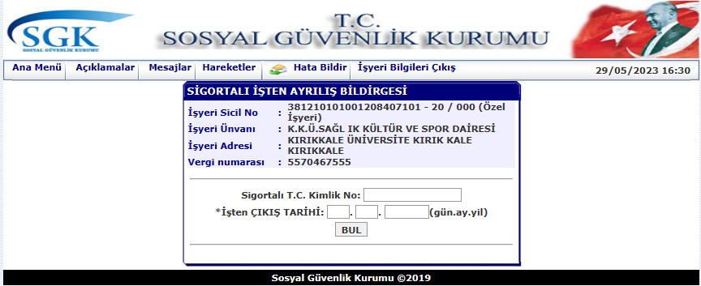
5. Adım
İşten çıkışı yapılacak kişinin TC Kimlik Numarasını ve İşten Çıkış Tarihini girerek Bul butonuna basıyoruz.
KIRIKKALE ÜNİVERSİTESİ

Slide 62
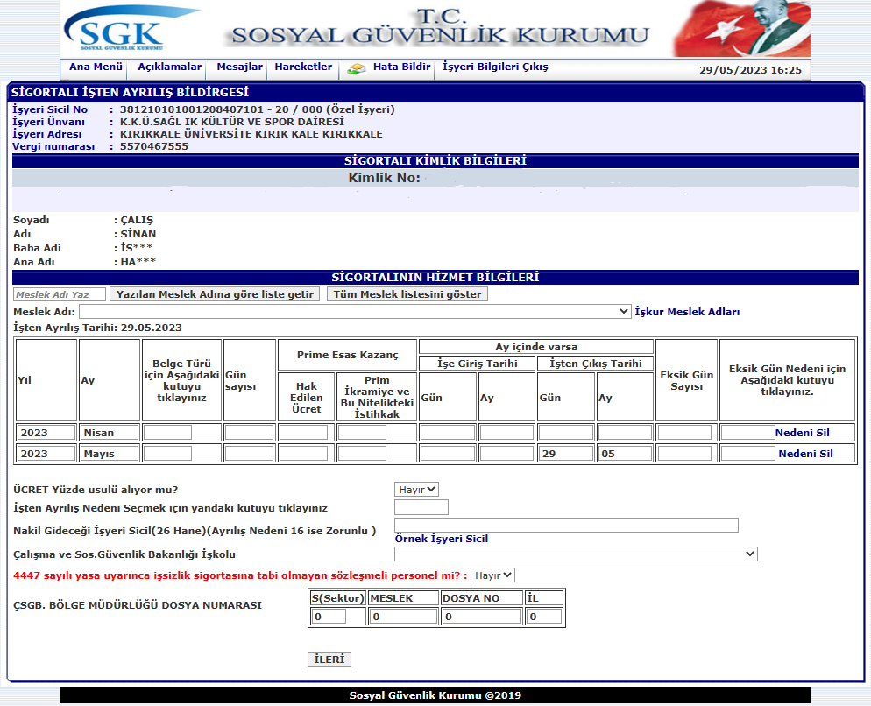
6. Adım
İşten Ayrılış Bildirgesi düzenlemek için gerekli bilgiler doldurulup İleri butonuna basılır.
KIRIKKALE ÜNİVERSİTESİ

Slide 63
Doldurulması Gerekli Alanlar
Sigortalı Meslek Adı
Belge Türü
Gün Sayısı
Hak Edilen Ücret
İşe Giriş ve/veya Çıkış Tarihi
Eksik Gün Sayısı
Eksik Gün Nedeni
İşten Ayrılış Nedeni
İşkolu
KIRIKKALE ÜNİVERSİTESİ

Slide 64
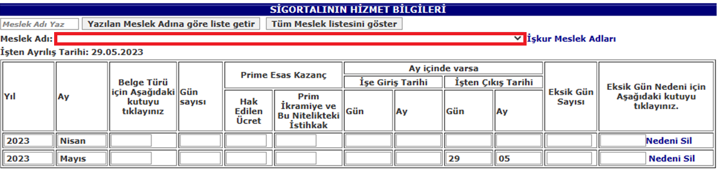
Sigortalı Meslek Adı
Sigortalı Meslek adı olarak açılır listeden uygun olanı seçilecektir.
İşe Giriş Bildirgesinde yazan sigortalı meslek adı ile İşten Ayrılış Bildirgesindeki sigortalı meslek adı aynı olmak zorundadır.
(Stajyer (Öğrenci) 9901.02)
(Diğer Kursiyer 9901.04)
KIRIKKALE ÜNİVERSİTESİ

Slide 65
İşten Ayrılış Bildirgesinde Kullanılan Belge Türleri
Sigortalı Kolu | Sigortalı Türü | Sosyal Güvencesi Olan Belge Türü | Sosyal Güvencesi Olmayan Belge Türü
7 | Çırak-İşletmede Mesleki Eğitim | 7 | 42
18 | YÖK Kısmi İstihdam | 22 | 43
19 | Stajyer | 22 | 43
24 | İntörn | 22
32 | Bursiyer | 22 | 43
41 | İşkur Gençlik Programı | 46
KIRIKKALE ÜNİVERSİTESİ

Slide 66
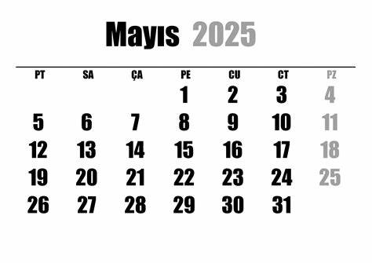
Gün Sayısının Tespiti (Ay İçindeki Çalışmaları Tam Olan)
Ay içindeki çalışmaları tam olan sigortalıların prim ödeme gün sayıları, ayın kaç gün olduğuna bakılmaksızın (ayın 28, 29, 30 veya 31 gün çektiği üzerinde durulmaksızın) 30 gün olarak sisteme girilecektir.
KIRIKKALE ÜNİVERSİTESİ

Slide 67
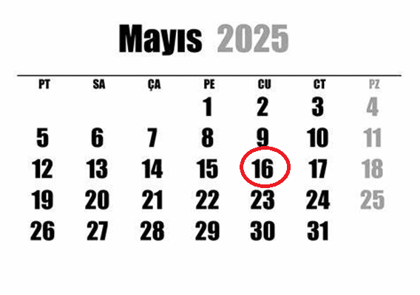
Gün Sayısının Tespiti (Ay İçinde İşe Başlayan)
Ay içinde işe giren sigortalıların prim ödeme gün sayıları, işe giriş tarihleri ve ayın kaç gün olduğuna bakılarak parmak hesabı yapılmak suretiyle hesaplanacaktır.
Ayın ilk gününde işe başlamış ve ayın tamamı için ücret almaya hak kazanmış olan sigortalıların, ilgili aydaki prim ödeme gün sayısı 30 gün olarak hesaplanacaktır.
KIRIKKALE ÜNİVERSİTESİ

Slide 68
Gün Sayısının Tespiti (Ay İçinde İşten Ayrılan)
Ay içinde işten ayrılan sigortalıların prim ödeme gün sayıları, işten çıkış tarihleri ve ayın kaç gün olduğuna bakılarak parmak hesabı yapılmak suretiyle hesaplanacaktır.
Ayın son gününde işten ayrılmış ve ayın tamamı için ücret almaya hak kazanmış olan sigortalıların, ilgili aydaki prim ödeme gün sayısı 30 gün olarak hesaplanacaktır.
KIRIKKALE ÜNİVERSİTESİ

Slide 69
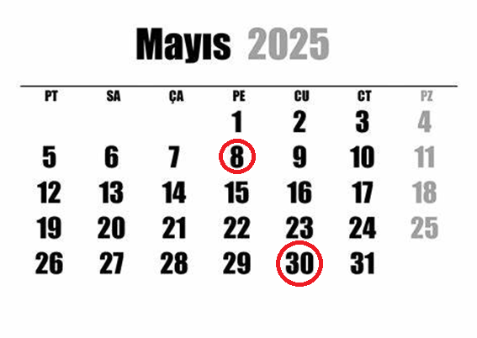
Gün Sayısının Tespiti (Ay İçinde İşe Başlayan ve Ayrılan)
İşe başladığı ay içinde işten ayrılan sigortalıların ilgili aydaki prim ödeme gün sayıları (ayın ilk günü işe başlayıp son günü işten ayrılanlar hariç), sigortalının işe giriş tarihi ve işten çıkış tarihleri dahil kaç gün olduğuna bakılarak, parmak hesabı yapılmak suretiyle hesaplanacaktır.
Ayın ilk günü işe başlayıp son günü işten ayrılan ve ayın tamamı için ücret almaya hak kazanmış olan sigortalıların, ilgili aydaki prim ödeme gün sayısı 30 gün olarak hesaplanacaktır.
KIRIKKALE ÜNİVERSİTESİ

Slide 70
Hak Edilen Ücret (07-İşletmede Meslek Eğitim Görenler)
3308 sayılı Kanunun 25 inci maddesi gereğince aday çırak, çıraklar, işletmelerde mesleki eğitim gören öğrenciler ile mesleki ve teknik ortaöğretim okul ve kurumlarında okumakta iken staja, tamamlayıcı eğitime veya alan eğitimine tabi tutulan öğrencilerin sigorta primleri 9/12/2016 tarihinden itibaren asgari ücretin yüzde ellisi üzerinden hesaplanacaktır.
Ücret Türü | Ücret Tutarı
Asgari Ücret | 26.005,50 TL
Günlük Asgari Ücret | 866,85 TL
Günlük Asgari Ücret %50’si | 433,43 TL
Örnek:
İşletmede Mesleki Eğitim kapsamında işe girişi yapılan bir öğrencinin ay içerisinde 15 gün çalışması olması durumunda hak edilen ücret tutarı:
15 x 433,43 = 6,501,45 TL
KIRIKKALE ÜNİVERSİTESİ

Slide 71
Hak Edilen Ücret (Stajyer-Kısmi Zamanlı)
Yükseköğrenimleri sırasında staja tabi tutulan öğrenciler, kamu kurum ve kuruluşları tarafından desteklenen projelerde görevli bursiyerler ve 2547 sayılı Kanunun 46 ncı maddesine tabi olarak kısmi zamanlı çalıştırılan öğrencilerin sigorta primleri, prime esas günlük kazanç alt sınırı üzerinden hesaplanmaktadır.
Ücret Türü | Ücret Tutarı
Asgari Ücret | 26.005,50 TL
Günlük Asgari Ücret | 866,85 TL
Örnek:
Zorunlu staj kapsamında işe girişi yapılan bir öğrencinin ay içerisinde 20 gün çalışması olması durumunda hak edilen ücret tutarı:
20 x 866,85 = 17.337,00 TL
KIRIKKALE ÜNİVERSİTESİ

Slide 72
Hak Edilen Ücret (İşkur Gençlik Programı)
İşkur Gençlik Programı kapsamında çalışan öğrencilere 2025 yılı için günlük 1.083,00 TL ücret ödenmektedir.
Örnek:
İşkur Gençlik Programı kapsamında işe girişi yapılan bir öğrencinin ay içerisinde 12 gün çalışması olması durumunda hak edilen ücret tutarı:
12 x 1.083,00 = 12.996,00 TL
KIRIKKALE ÜNİVERSİTESİ

Slide 73
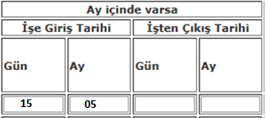
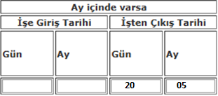
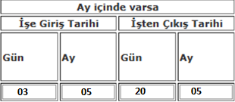
İşe Giriş Tarihi – İşten Ayrılış Tarihi
Öğrenci için ay içerisinde giriş yapılmış ise işe girişinin yapıldığı tarih gün ve ay olarak yazılır.
Öğrenci için ay içerisinde işten ayrılış yapılmış ise işten ayrılışının yapıldığı tarih gün ve ay olarak yazılır.
Öğrenci için ay içerisinde hem işe giriş yapılmış hem de işten ayrılış yapılmış ise işe giriş ve işten ayrılış tarihi gün ve ay olarak yazılır.
KIRIKKALE ÜNİVERSİTESİ

Slide 74
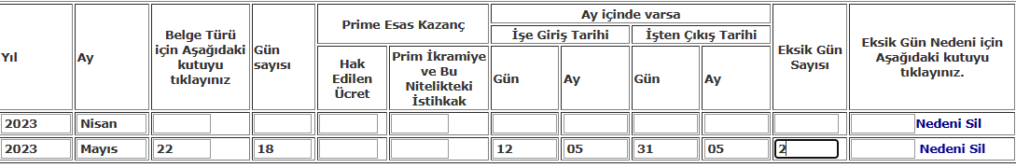
Eksik Gün Sayısı
Çıkış işlemi yapılacak olan öğrencinin ay içerisinde prim gün sayısında herhangi bir sebepten dolayı eksik gün varsa bu süreyi eksik gün sayısı olarak belirtmemiz gerekmektedir.
Örneğin; 12.05.2025 tarihinde işe giriş yapan ve 31.05.2025 tarihinde çıkış yapan bir öğrenci için 20 gün prim ödemesi yapılması gerekmektedir. Öğrencinin 2 gün rapor aldığı veya devamsızlık yaptığı düşünülürse prim ödeme gün sayısına 18 yazılır ve eksik kalan 2 gün eksik gün sayısına yazılır.
KIRIKKALE ÜNİVERSİTESİ

Slide 75
Eksik Gün Sayısı
Aydaki gün sayısının 31 olması ve 1 günlük devamsızlık
Gün sayısının 31 olduğu aylarda 1 gün gelmeyen veya rapor alan kişi için eksik gün bildirimi yapılmaz.
Zaten ay 30 gündür ve 30 tam gün üzerinden eksik gün sayısı ve nedeni seçmeden bildirim yapılması gerekmektedir.
Örnek:
01.06.2023 tarihinde girişi yapılan bir öğrenci, 10.06.2023 tarihinde 1 günlük istirahat raporu almıştır.
Öğrencinin prime esas gün sayısı 30 olarak girilecek ve eksik gün sayısına ve eksik gün sebebine hiçbir şey yazılmayacaktır.
KIRIKKALE ÜNİVERSİTESİ

Slide 76
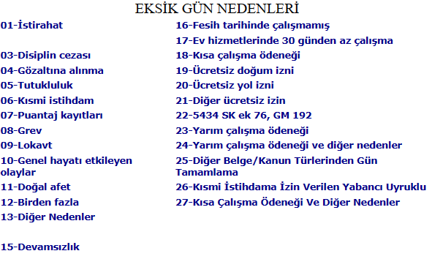
Eksik Gün Nedeni
Çıkış işlemi yapılacak olan öğrencinin ay içerisinde prim gün sayısında herhangi bir sebepten dolayı eksik gün varsa bu eksik gün sayısının nedeni ilgili kutucuğa yazılır.
01- İstirahat
07-Puantaj Kayıtları
12- Birden fazla
13- Diğer Nedenler
15-Devamsızlık
KIRIKKALE ÜNİVERSİTESİ

Slide 77
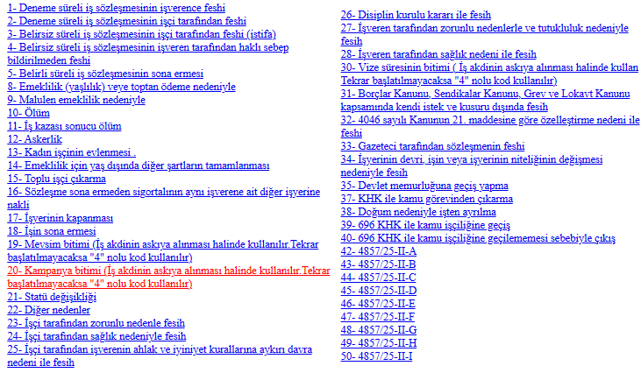
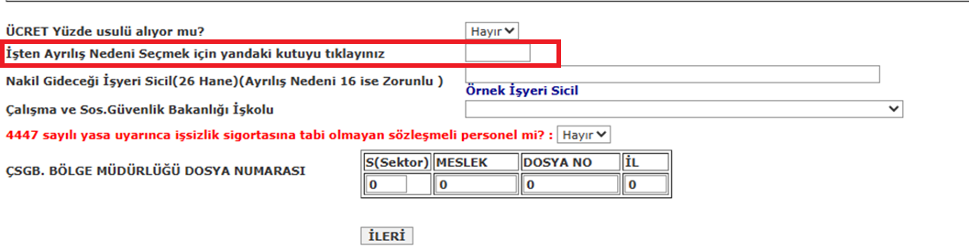
İşten Ayrılış Nedeni
İşten ayrılış nedenini seçmek için ilgili kutucuğa tıklandığında karşımıza çıkan listeden uygun olan neden seçilir.
22- Diğer Nedenler
KIRIKKALE ÜNİVERSİTESİ

Slide 78
Çalışma ve Sos. Güvenlik Bakanlığı İş Kolu
Çalışma ve Sos. Güvenlik Bakanlığı İşkolu için açılır listeden 10- Ticaret, Büro, Eğitim ve Güzel Sanatlar seçeneği seçilir.
KIRIKKALE ÜNİVERSİTESİ

Slide 79
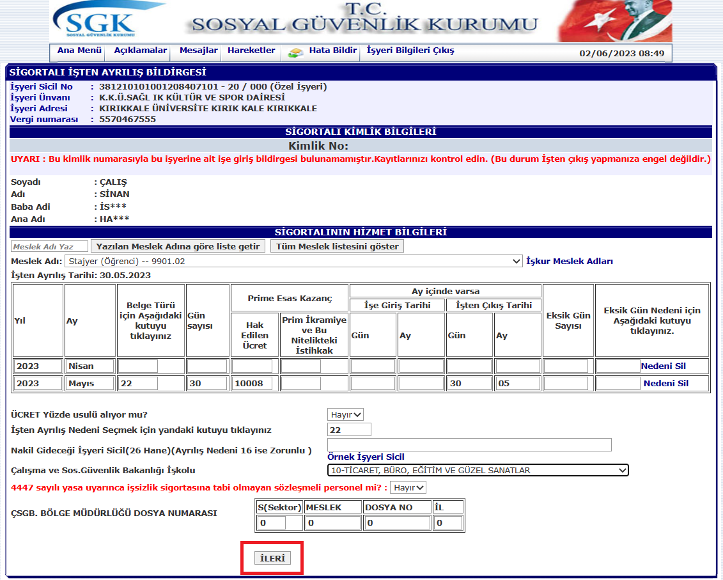
İşten Ayrılış Bildirgesinin Doldurulmuş Hali
KIRIKKALE ÜNİVERSİTESİ

Slide 80
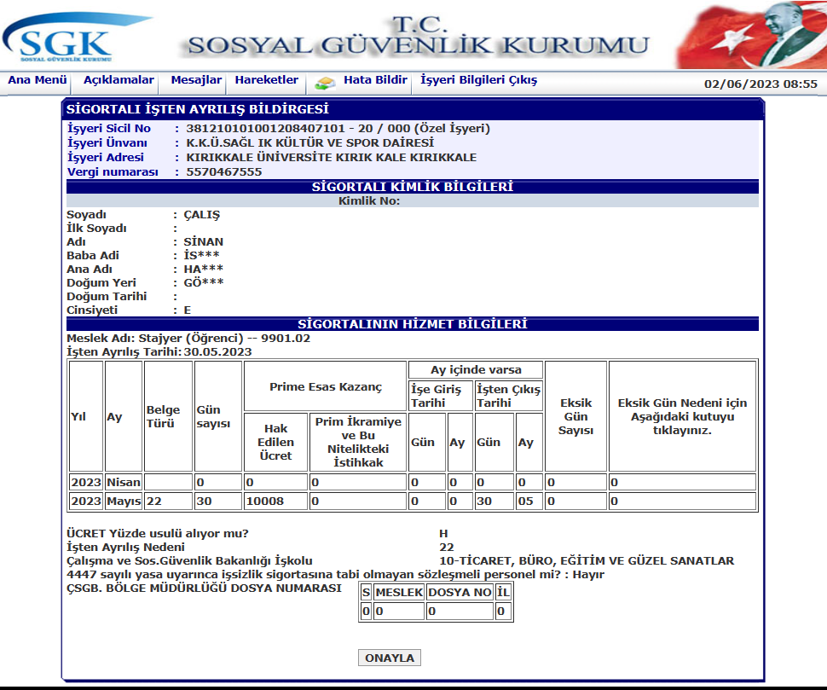
7. Adım
Giriş yapılan bilgiler doğru ise işe ayrılış bildirgesi onaylanır.
KIRIKKALE ÜNİVERSİTESİ

Slide 81
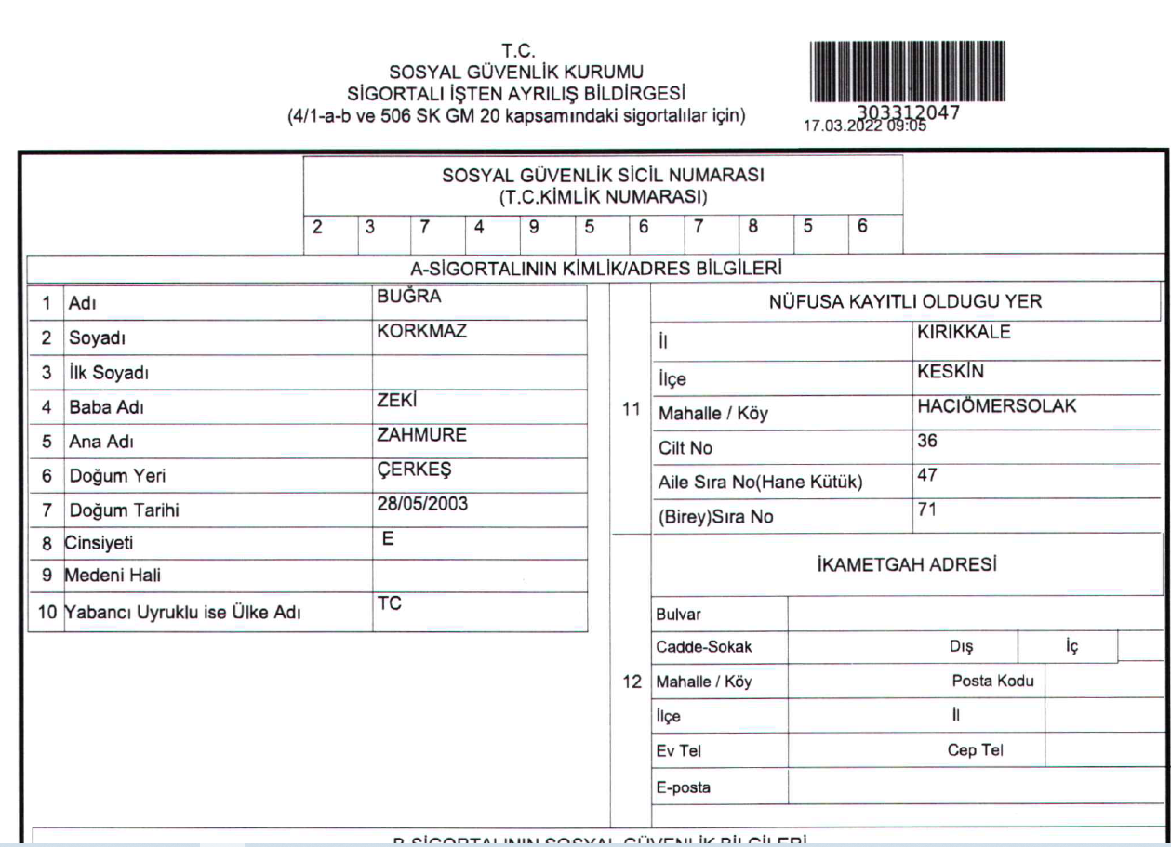
KIRIKKALE ÜNİVERSİTESİ

Slide 82
Sgk İŞtEn AYRILIŞ BİLDİRGESİ DÜZENLENMESİ
(TOPLU ÇIKIŞ)

Slide 83
1. Adım
https://www.sgk.gov.tr
https://www.sgk.gov.tr adresinden SGK Ana Sayfasına gelip E-SGK butonuna basılır.
KIRIKKALE ÜNİVERSİTESİ

Slide 84
2. Adım
Sosyal Güvenlik Kurumu Uygulama Portalından «İŞVEREN» modülü seçilir.
KIRIKKALE ÜNİVERSİTESİ

Slide 85
2. Adım
«4/A SİGORTALI İŞE GİRİŞ VE İŞTEN AYRILIŞ BİLDİRGESİ» modülü seçilir.
KIRIKKALE ÜNİVERSİTESİ

Slide 86
2. Adım
«2. Toplu Giriş» seçilerek uygulama programı açılır.
KIRIKKALE ÜNİVERSİTESİ

Slide 87
4. Adım
Karşımıza toplu çıkış işlemlerinin yapılacağı sisteme gireceğimiz ana ekran gelir.
KIRIKKALE ÜNİVERSİTESİ

Slide 88
Yardımcı Dokümanları İndirme
Yardımcı Dokümanlar sekmesinden Örnek İşten Çıkış Excel’ e tıklayarak excel dosyasının bilgisayarımıza kaydediyoruz.
KIRIKKALE ÜNİVERSİTESİ

Slide 89
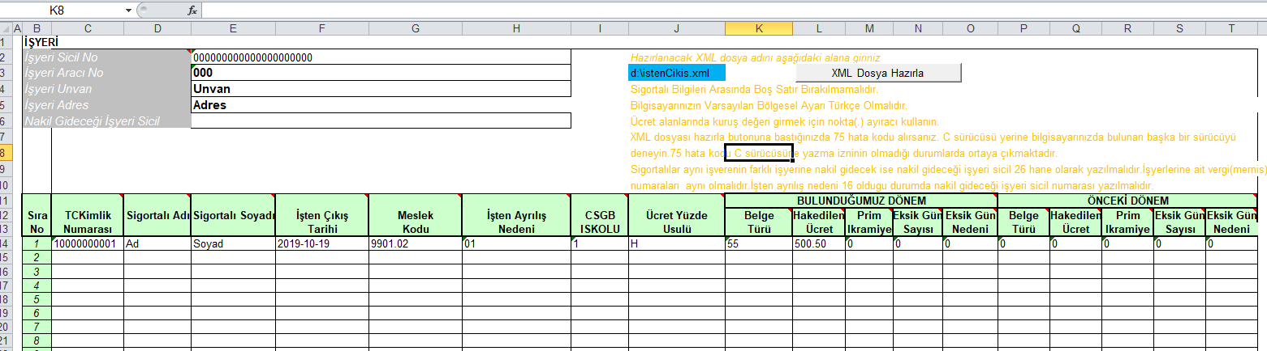
İşten Ayrılış Bildirgesi için XML Dosyasının Hazırlanması
İşyeri bilgileri ve çıkışı yapılacak olan öğrenci bilgileri doldurularak xml dosyası oluşturulur.
KIRIKKALE ÜNİVERSİTESİ

Slide 90

İşten Ayrılış Bildirgesi için XML Dosyasının Hazırlanması
İşyeri bilgileri ve çıkış yapılacak olan öğrenci bilgileri girildikten sonra dosya kaydetme yeri seçilip XML Dosya Hazırla butonuna basılır.
KIRIKKALE ÜNİVERSİTESİ

Slide 91

İşten Ayrılış Bildirgesi için XML Dosyasının Hazırlanması
Hazırlamış olduğumuz xml dosyası kaydettiğimiz klasörün altında gözükmektedir.
KIRIKKALE ÜNİVERSİTESİ

Slide 92
5. Adım
SGK tarafından verilmiş olan kullanıcı adı, sistem şifresi ve işyeri şifresini ilgili yerlere girmek suretiyle sisteme giriş yapılır.
KIRIKKALE ÜNİVERSİTESİ

Slide 93
6. Adım
Toplu çıkış işlemi yapabileceğimiz sayfa ekrana gelir.
KIRIKKALE ÜNİVERSİTESİ

Slide 94
7. Adım (XML Dosyasının Sisteme Yüklenmesi)
Talep İşlemleri – Talep Yükleme – İşten Çıkış Talebi Yükleme seçeneğine tıklanır.
KIRIKKALE ÜNİVERSİTESİ

Slide 95

7. Adım (XML Dosyasının Sisteme Yüklenmesi)
Toplu İşten Çıkış için XML Dosya Seç butonuna tıklayarak yüklemek istediğimiz dosyanın seçileceği ekrana gidilir.
KIRIKKALE ÜNİVERSİTESİ

Slide 96

7. Adım (XML Dosyasının Sisteme Yüklenmesi)
Yüklemek istediğimiz dosya seçilerek sisteme yüklenmesi sağlanır.
KIRIKKALE ÜNİVERSİTESİ

Slide 97

7. Adım (XML Dosyasının Sisteme Yüklenmesi)
Dosya adının doğruluğunu kontrol ettikten sonra Dosya Yükle butonuna basılır.
KIRIKKALE ÜNİVERSİTESİ

Slide 98

8. Adım (İşten Ayrılışların Onaylanması)
Bilgileri kontrol ettikten sonra Seçili Talepleri Onayla butonuna basılarak işten çıkış işlemleri tamamlanır ve evrakların çıktıları alınır..
KIRIKKALE ÜNİVERSİTESİ

Slide 99

8. Adım (Bilgilerin Değiştirilmesi)
Çıkış işlemi yapılan kişilerin girilecek bilgilerinin görüntülenmesi sağlanır. Değişiklik yapılması durumunda Talep Güncelle butonuna basarak gerekli güncellemeler kaydedilir.
KIRIKKALE ÜNİVERSİTESİ

Slide 100

Yüklenecek Bilgilerin Hatalı Olması
Sistem tarafından bildirilen hatalar düzeltilerek yukarıda belirtilen işlem sırası takip edilerek tekrardan sisteme yüklenir.
KIRIKKALE ÜNİVERSİTESİ

Slide 101

EĞİTİM NOTLARI
KIRIKKALE ÜNİVERSİTESİ

Slide 102

Teşekkürler

